Slide 1
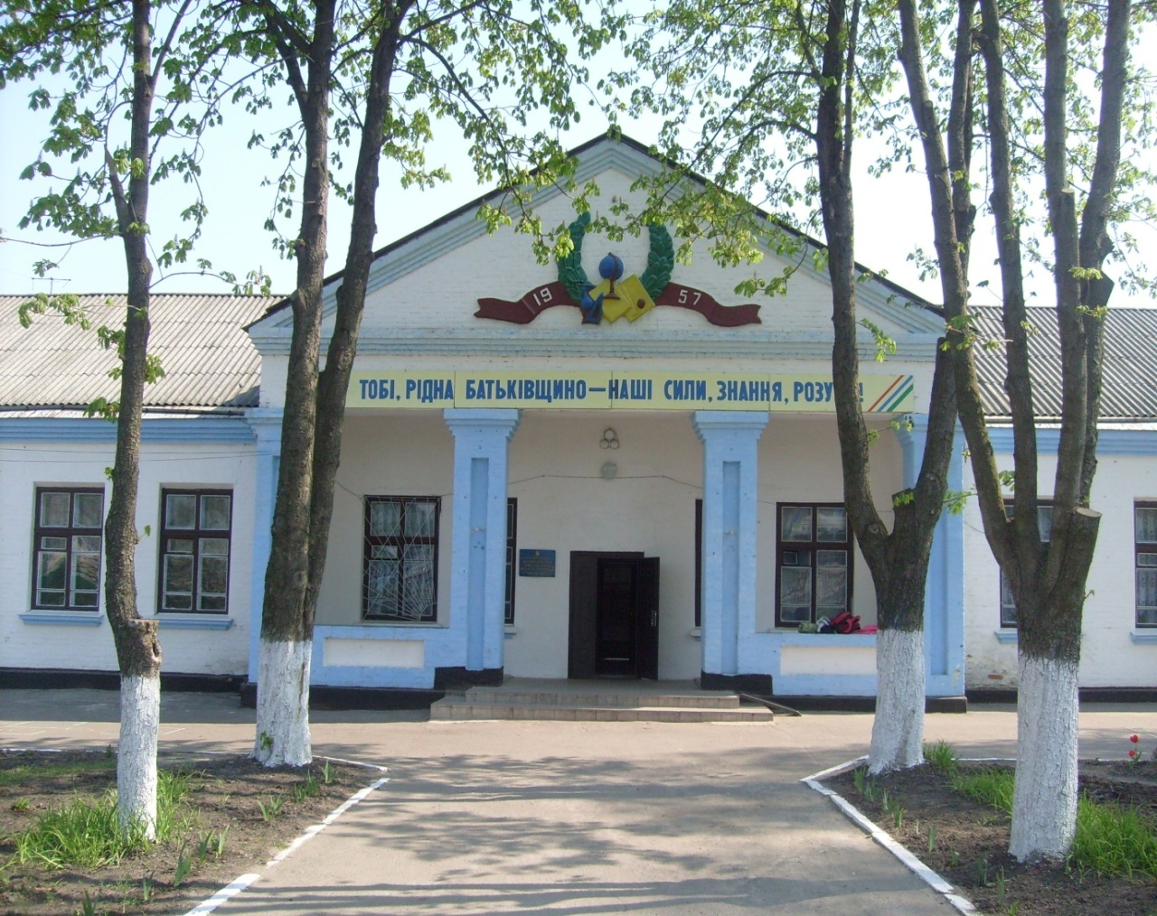
Комунальний заклад “Катеринопільський навчально- виховний комплекс №2 “Загальноосвітня школа І-ІІІ ступенів - дошкільний навчальний заклад”
Інтернет-проект Ліги старнокласників
“Ми патріоти Черкащини

Slide 2
“Гляди, не забудь – людиною будь!” Підготували: члени волонтерського загону “Турбота” Фролова Дарія Фартух Анастасія Бриндак Михайло Голуб Андрій Керівник: педагог-організатор Голуб Людмила Василівна

Slide 3
Добрі справи, зроблені від великої любові приносять радість і спокій. Мати Тереза Робити добро не тільки тоді, коли тебе бачать люди. Значно більше треба для того, щоб залишитись людиною тоді коли тебе ніхто не бачить. В.О. Сухомлинський

Slide 4
Етапи роботи над проектом
Підготовчий етап
визначення та планування роботи;
визначення та обговорення мети та завдань проекту;
вибір місця та методів роботи;
Основний (практичний)
проведення благодійних учнівських ярмарок, вечорів відпочинку (2-11кл);
робота волонтерського загону “Турбота” по впорядкуванню та облагородженні пам’ятних та історичних місць селища, наданню соціальної допомоги одиноким пристарілим, шефство над дітьми із відділення денного догляду для дітей – інвалідів;
благодійні акції.
Підсумки та оцінка реалізації проекту
проаналізувати участь учнів у реалізації проекту “Добро починається з тебе ”;
провести колективні обговорення, аналіз виконаної роботи, шляхи поліпшення результатів.

Slide 5
Мета та завдання проекту
здійснення учнями корисних справ у громаді та довкіллі;
формування високоморальних якостей особистості та активізація творчого потенцілу дітей на засадах благочинності;
виховання доброти, людяності, милосердя патріотизму, любові і поваги до ближнього;
об’єднання учнів для добрих справ, розвиток їхніх творчих здібностей і можливостей;
висвітлення діяльності учнівського колективу;
учасники проекту – команда учнів 4-11 класу.
тип проекту: колективний, довготривалий

Slide 6
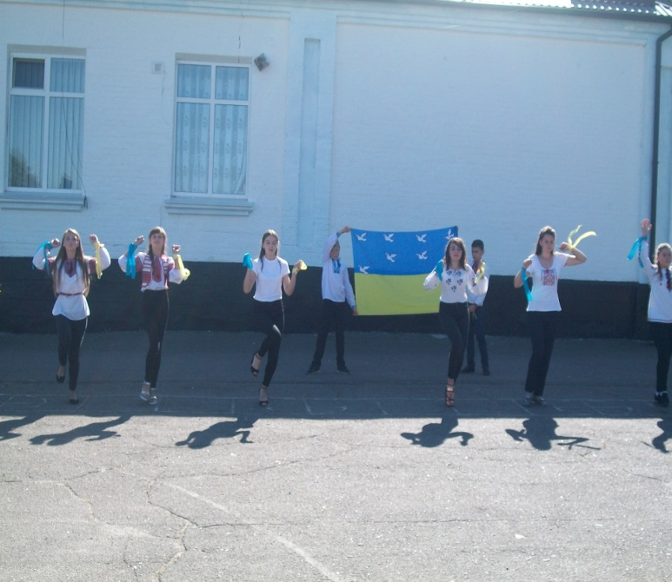
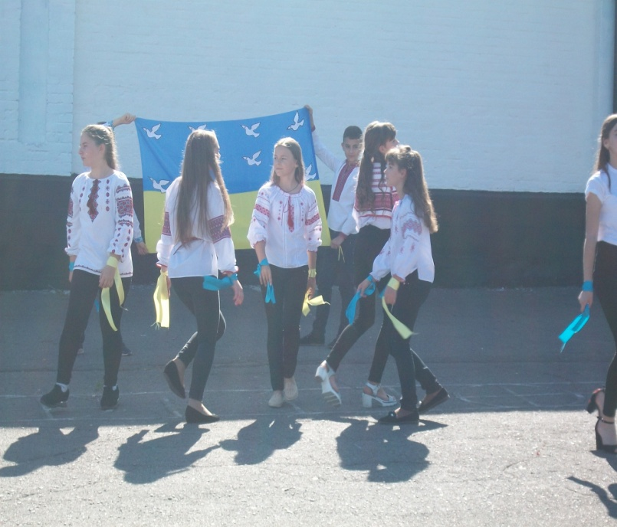
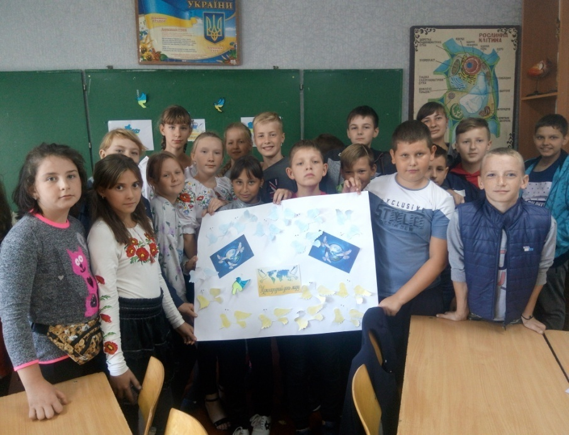
Акція “Голуб миру”

Slide 7
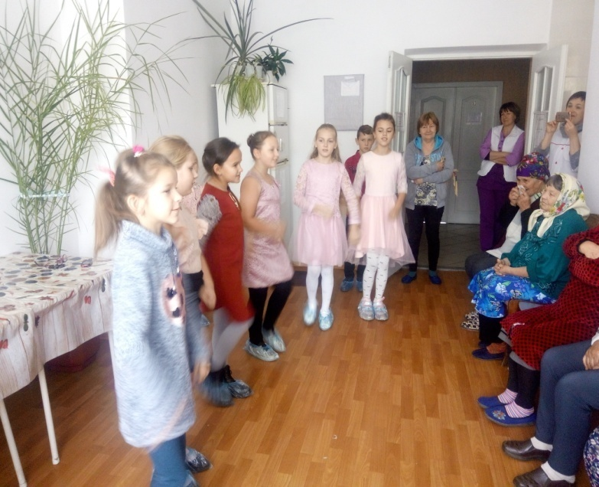
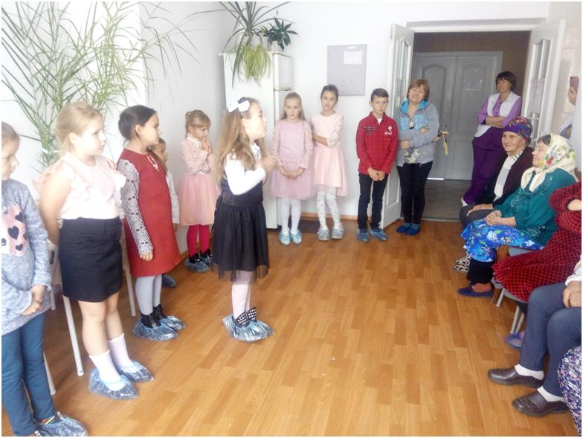
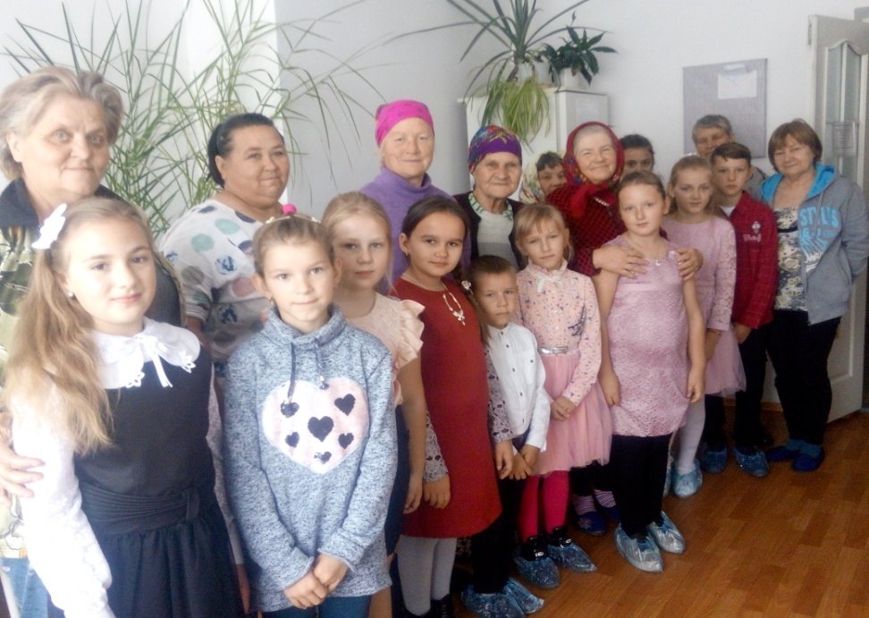
Акція “Даруємо радість людям” (до Міжнародного дня людей поважного віку)

Slide 8
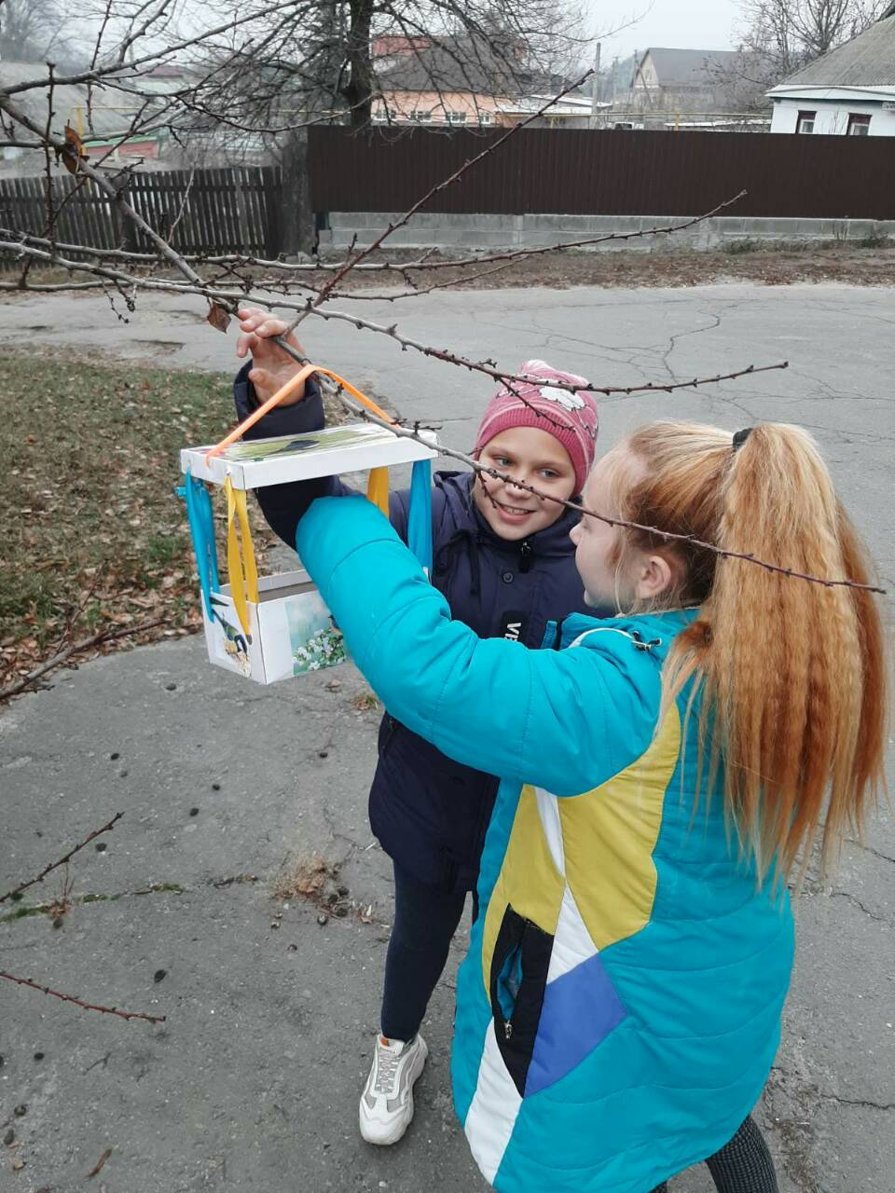
Акція“Годівничка”
З метою формування ціннісного ставлення до природи, розвитку гуманного ставлення до птахів та проведення практичних дій з охорони та збереження орнітофауни у школі щорічно тривають Всеукраїнські акціі «Годівничка» та “Збудуй будинок для птахів”

Slide 9
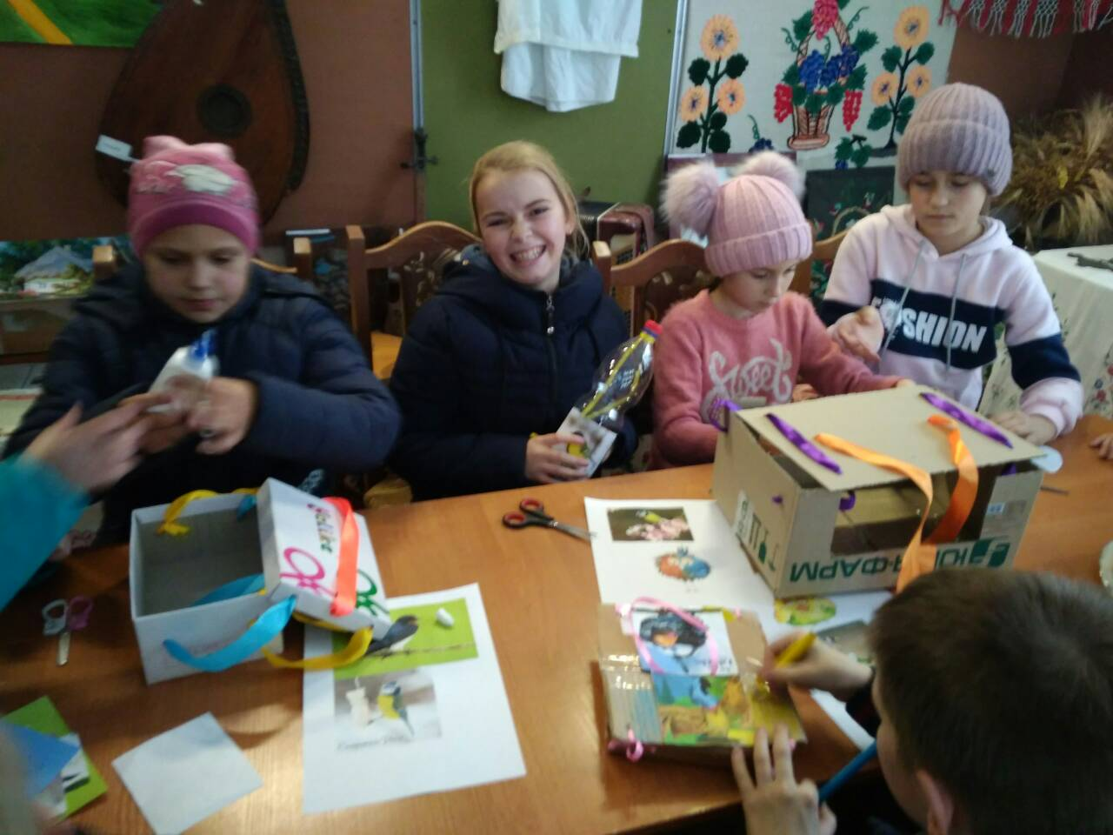
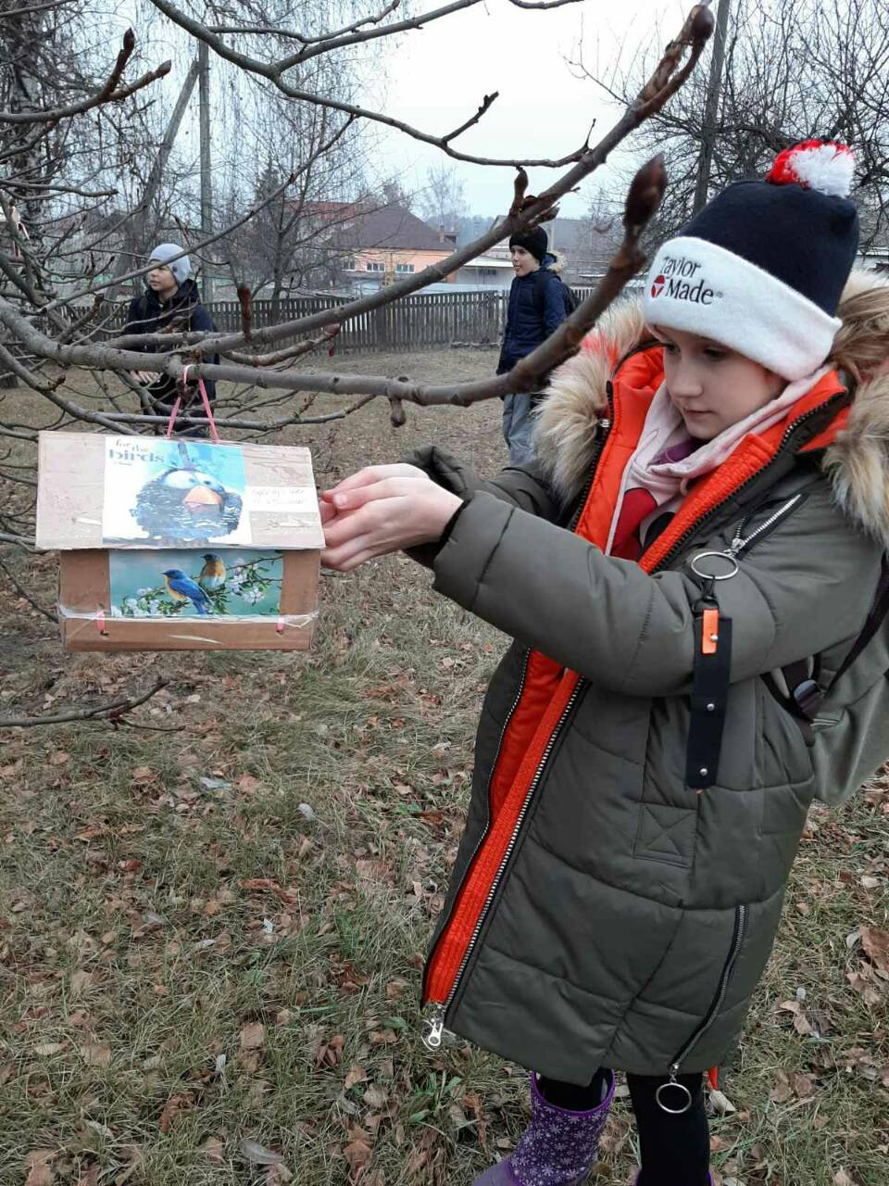
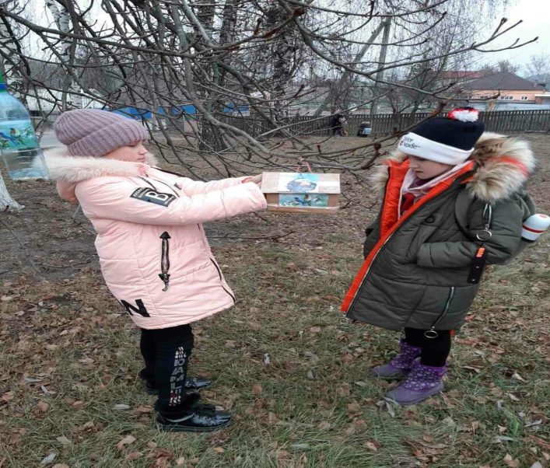
Акція “Допомога пернатим друзям”

Slide 10
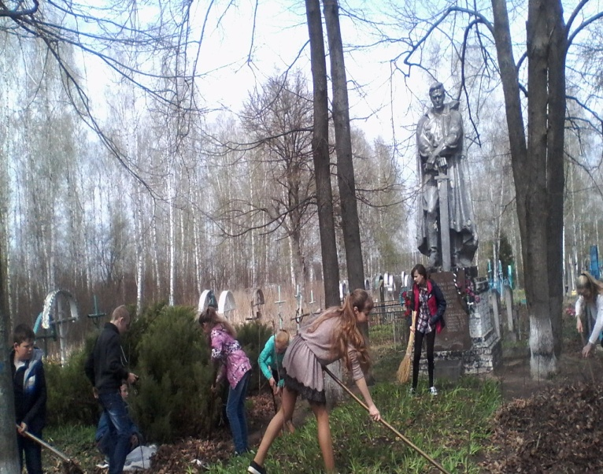
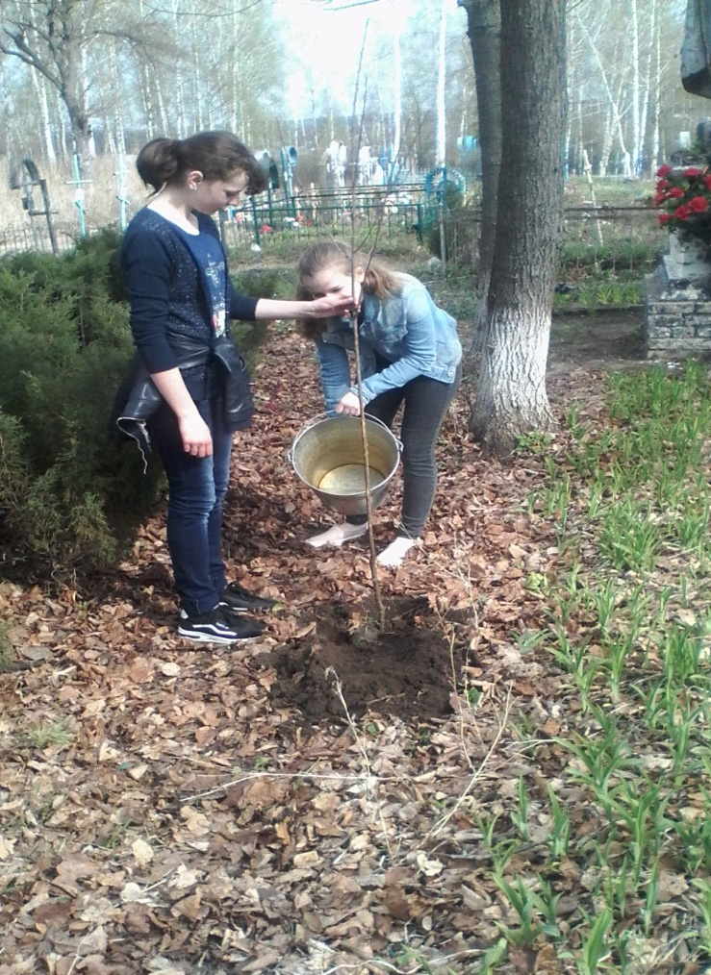
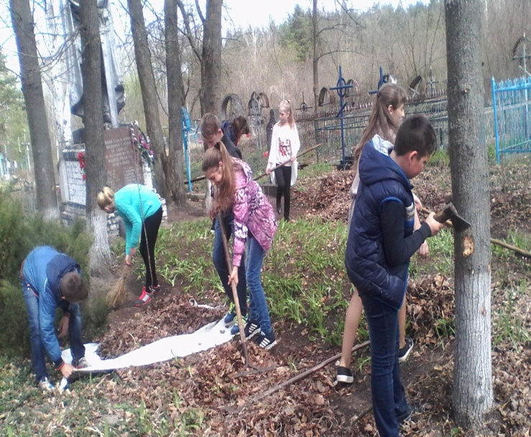
Акція“Обеліск” (Упорядкування братської могили)

Slide 11
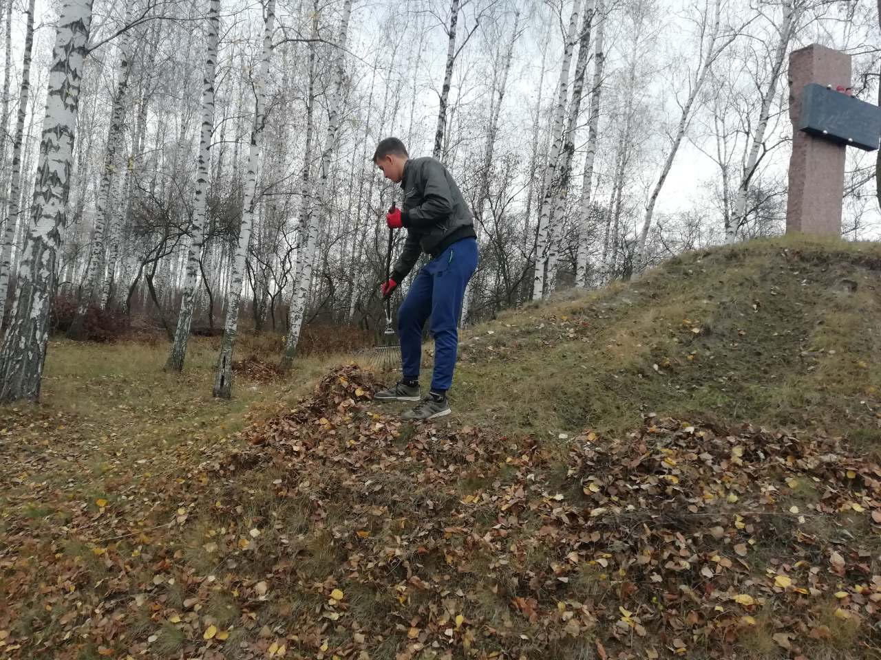
Акція“Опале листя” (упорядкування та облагородження Пам’ятного знаку жертвам Голодоморів)

Slide 12
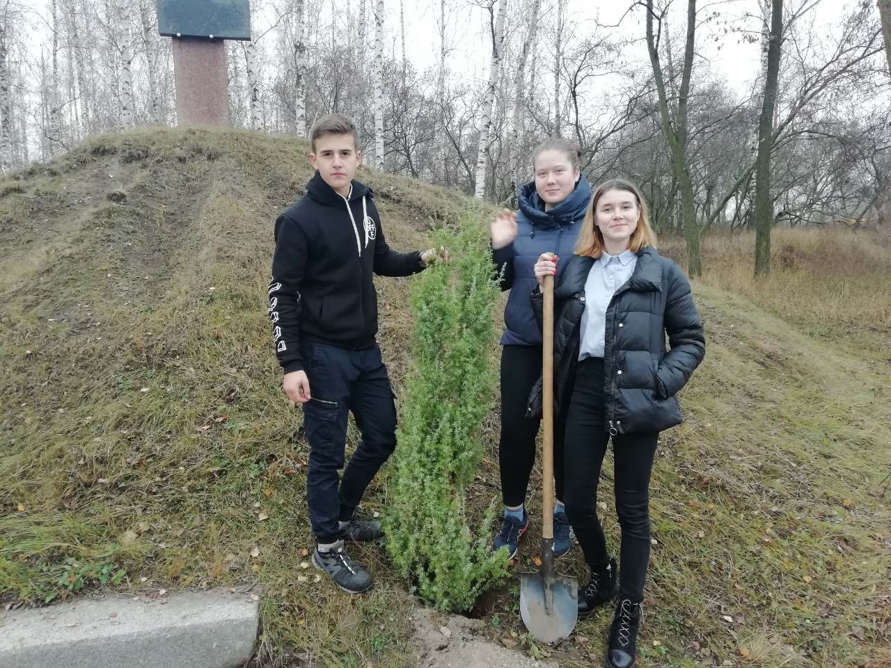
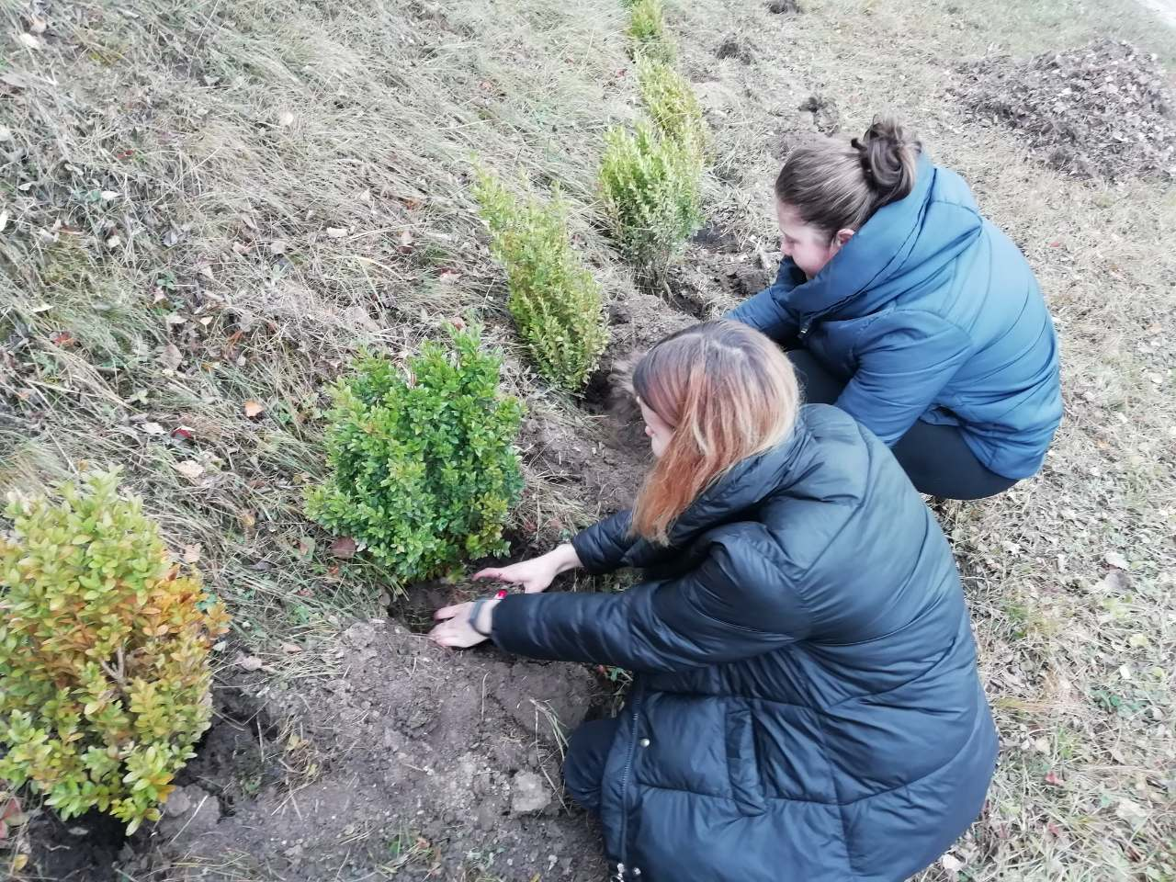
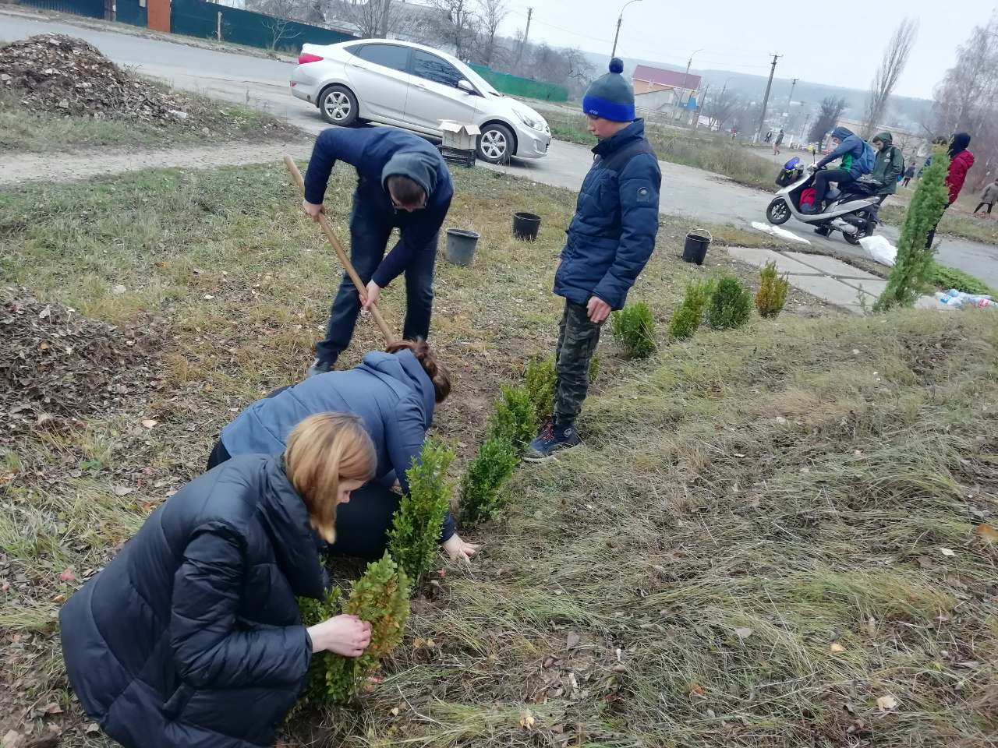
Акція “Посади дерево”

Slide 13
“Знайте, пам’ятайте, розповідайте…”

Slide 14
Дякуємо за перегляд!

